Slide 1



Slide 2






تعيين تلميذ(ة) للإجابة
توجيهات و شرح التعليمات
عرض فيديو
المرور بين الصفوف للمساعدة و تصحيح الإنجازات
عمل في ثنائيات
نهاية الشريط، المرور إلى الشريحة الموالية.

Slide 3

تنظيم حصص الأسبوع الثالث
اليوم 4 -
اليوم1 -
نشاط اعتيادي
ورشة الكتابة: إملاء
ورشة الكتابة : إنتاج كتابي – الحصة1
نشاط اعتيادي
المعجم
الاستماع .
اليوم 5 -
اليوم2 -
نشاط اعتيادي (10د)
قراءة : ما بعد القراءة : تقويم المقروء(30د)
ورشة الكتابة : إنتاج كتابي الحصة 2 (30د)
نشاط اعتيادي
قراءة : ما قبل القراءة: التوقع والتحقق
قراءة : أثناء القراءة – الفهم
اليوم 6 -
اليوم 3 -
نشاط اعتيادي (10د)
مراجعة توليف (شكل وفهم) (40د)
القراءة الاثرائية : الحصة 3 (20د)
نشاط اعتيادي
قراءة : أثناء القراءة
ورشة الكتابة: الصرف والتحويل .

Slide 4






هيكلة حصة اليوم
- 01 رائز التحقق
تقويم مستوى التحكم .
- 02 مراجعة وتوليف
أنشطة المعالجة و الدعم
- 03القراءة الإثرائية
الفنون تتحاور - الحصة 3

Slide 5

افتتاح الحصة
افتتاح الحصة
ترحيب
تدبير السلوك
رائز التحقق

Slide 6

مرحبا بكم ، سنبدأ حصة اللغة العربية.
اختــتام الحــصة
القراءة الإثرائية
مراجعة وتوليف
افتتاح الحصة

Slide 7





قبل أن نبدأ حصة اليوم سأذكركم بشروط الحصول على نجمة السلوك الجيد.
في كل حصة سيفوز ثلاثة منكم بالنجمة
اختــتام الحــصة
القراءة الإثرائية
مراجعة وتوليف
افتتاح الحصة

Slide 8


ضعوا اللوحة على الطاولة ، الكراسة والدفتر والمقلمة في القمطر
اختــتام الحــصة
القراءة الإثرائية
مراجعة وتوليف
افتتاح الحصة

Slide 9
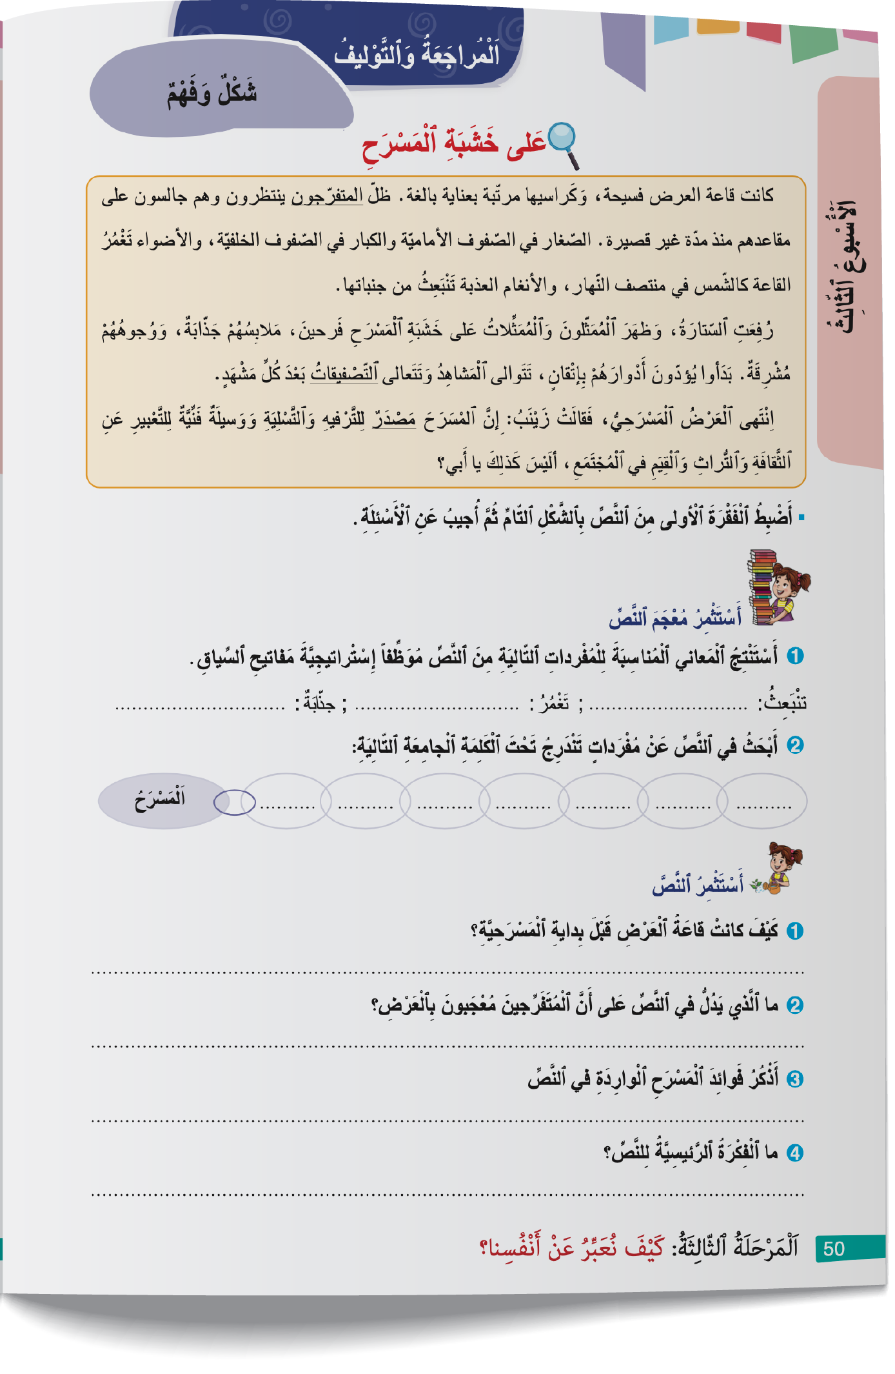
خدوا كراساتكم. سأتحقق من درجة تحكمكم من مكتسبات الأسبوع.
اختــتام الحــصة
القراءة الإثرائية
مراجعة وتوليف
افتتاح الحصة

Slide 10
على ألواحكم أجيبوا عن الأسئلة التالية من خلال النص. سأسجل نسبة التحكم . السؤال 1
اختــتام الحــصة
القراءة الإثرائية
مراجعة وتوليف
افتتاح الحصة
ما ﭐلْكَلِمَةُ ﭐلْجامِعَةُ لِلْمُفْرَداتِ ﭐلتّالِيَةِ؟
قَراقِبٌ – طَبْلٌ – مِزْمارٌ – كَمانٌ – عودٌ - قيثارَةٌ

Slide 11
السؤال الثاني.
اختــتام الحــصة
القراءة الإثرائية
مراجعة وتوليف
افتتاح الحصة
2. اُكْتُبْ جُمْلَةً تَتَضَمَّنُ جَمْعَ مُؤَنَّثٍ سالماً.

Slide 12
السؤال الثالث. معكم دقيقة للإجابة.
اختــتام الحــصة
القراءة الإثرائية
مراجعة وتوليف
افتتاح الحصة
3. اُذْكُرْ ثَلاثَ مَعْلوماتٍ رَئيسِيَّةٍ لِلنَّصِّ ﭐلْإِخْبارِيِّ.

Slide 13
عند نهاية رائز التحقق
نسبة التحكم 80% وأكثر
نسبة التحكم أقل من 80%
استثمار الأنشطة للدعم والإغناء.
ممارسة مستقلة لجميع الأنشطة.
إعادة نمذجة + استثمار أنشطة المراجعة في الممارسة الموجهة والممارسة المستقلة

Slide 14
مراجعة وتوليف
مراجعة و توليف
معالجة التعثرات ودعم المكتسبات

Slide 15
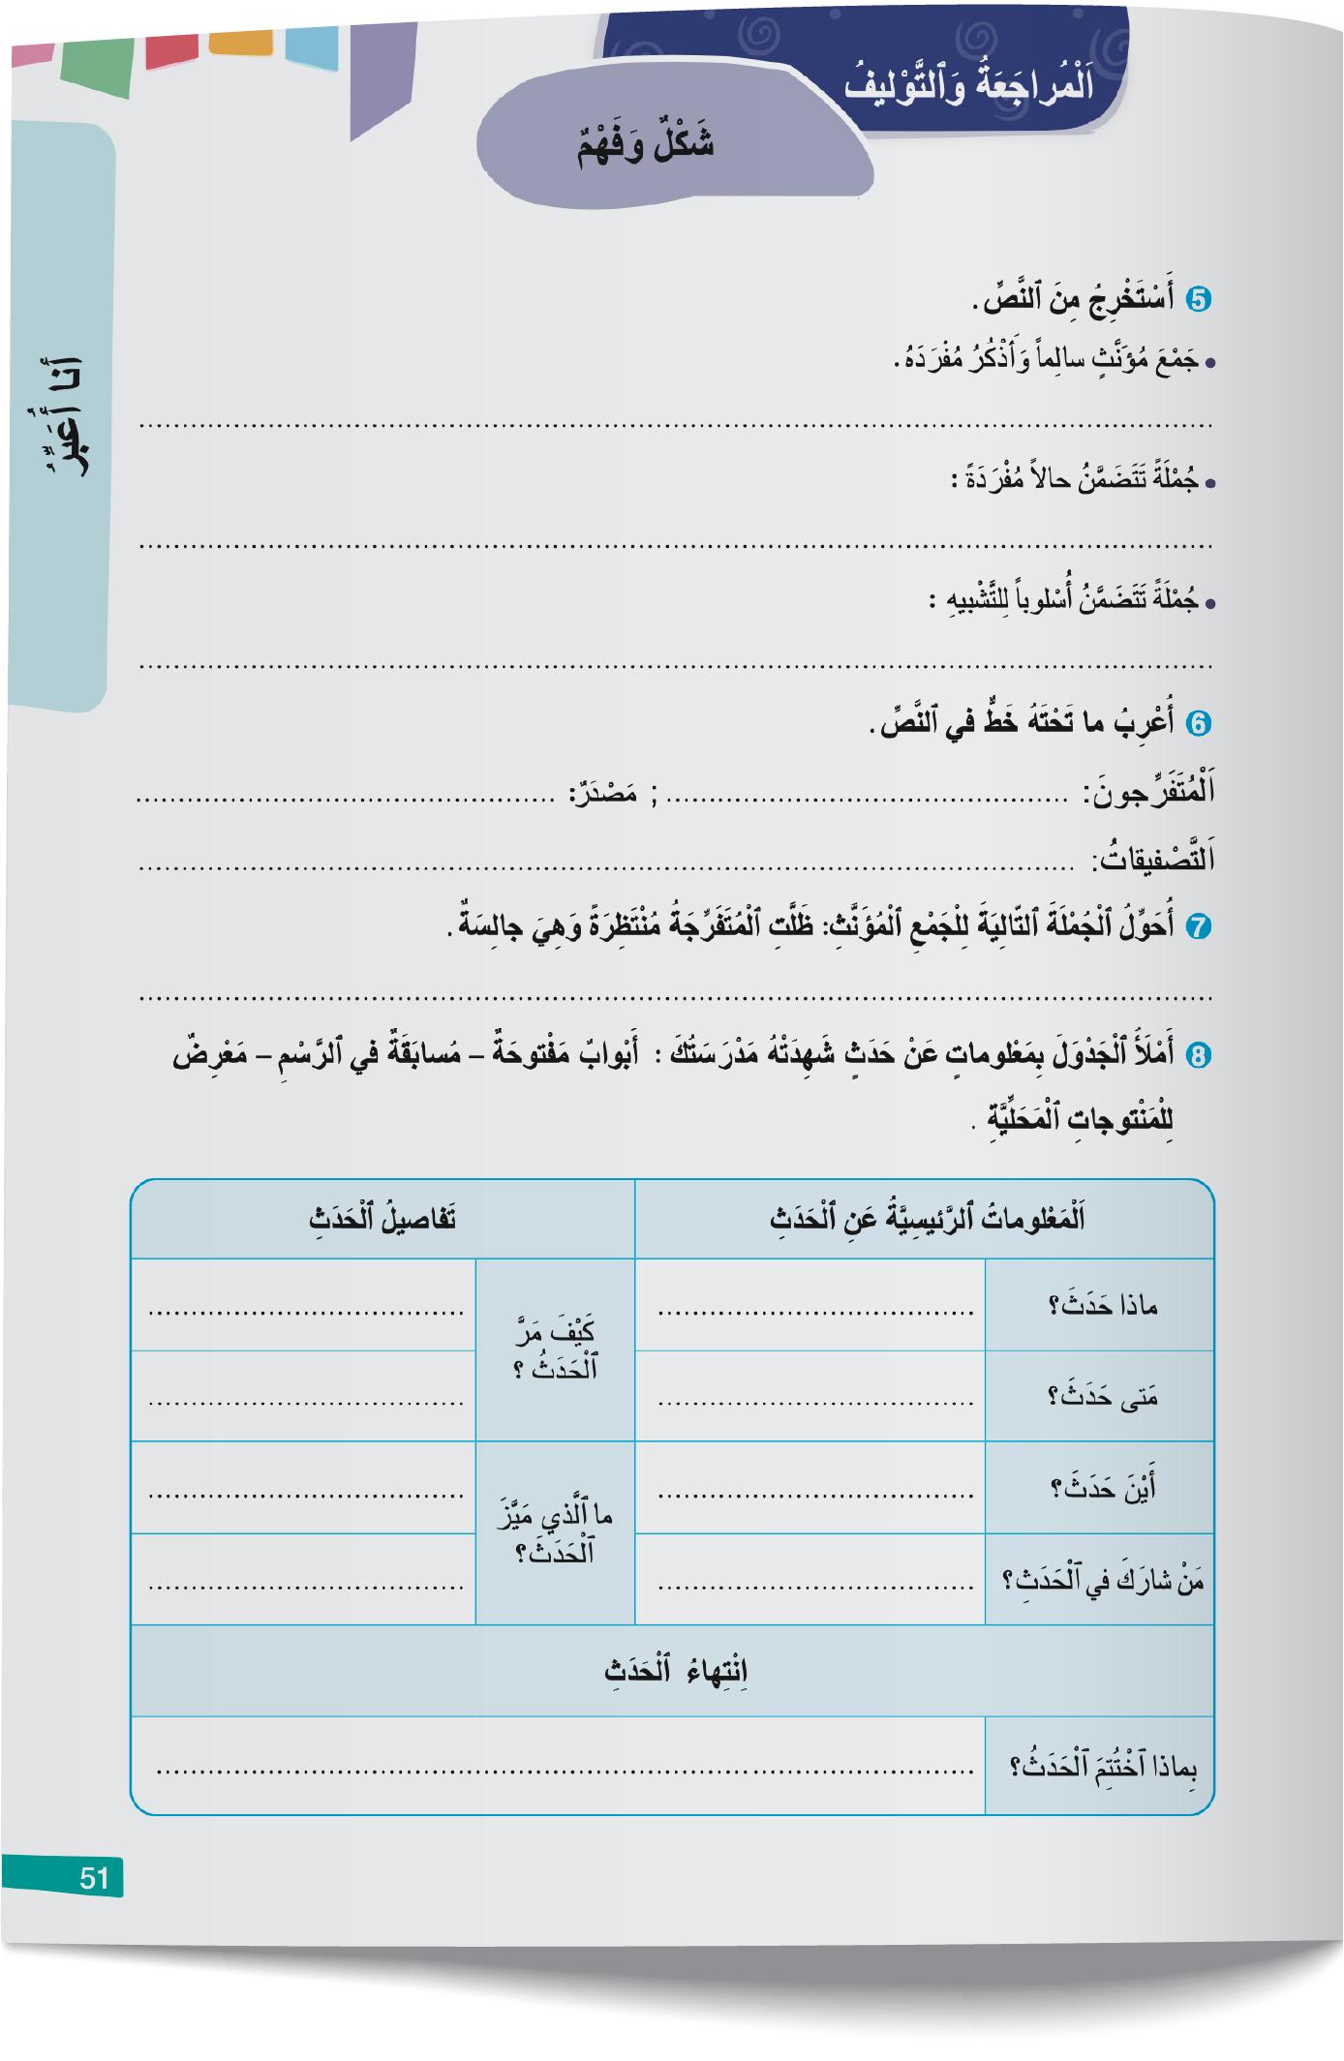
خدوا كراساتكم . سننجز أنشطة المراجعة و التوليف الواردة على الصفحتين 50 و 51
اختــتام الحــصة
القراءة الإثرائية
مراجعة وتوليف
افتتاح الحصة

Slide 16
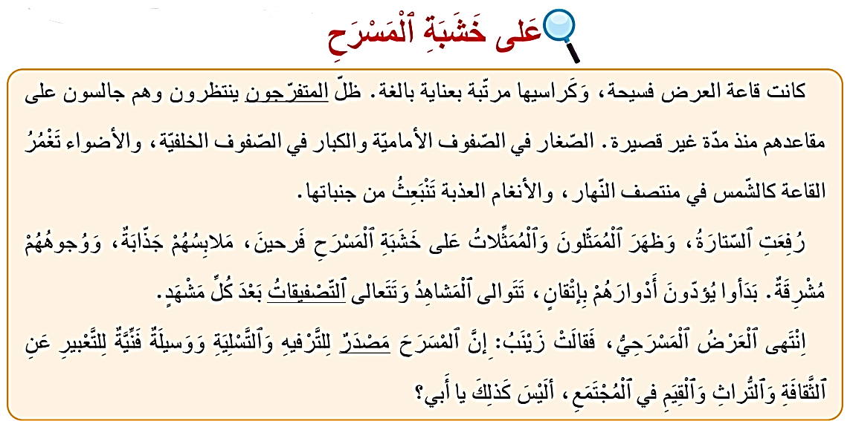
اِقرؤوا النص التالي: « على خشبة المسرح" قراءة صامتة ؛لتتمكنوا من ضبط جمل بالشكل التام و الإجابة عن أسئلة.
اختــتام الحــصة
القراءة الإثرائية
مراجعة وتوليف
افتتاح الحصة

Slide 17
النشاط الأول: اضبطوا كلمات الفقرة بالشكل التام.
تكتب الفقرة على السبورة.
اختــتام الحــصة
القراءة الإثرائية
مراجعة وتوليف
افتتاح الحصة

Slide 18
سأمر بين الصفوف لمساعدتكم
اختــتام الحــصة
القراءة الإثرائية
مراجعة وتوليف
افتتاح الحصة

Slide 19
من يصحح .
اختــتام الحــصة
القراءة الإثرائية
مراجعة وتوليف
افتتاح الحصة

Slide 20
صححوا أخطاءكم.
اختــتام الحــصة
القراءة الإثرائية
مراجعة وتوليف
افتتاح الحصة
كانَتْ قاعَةُ ﭐلْعَرْضِ فَسيحَةً، وَكَراسيها مُرَتَّبَةً بِعِنايَةٍ بالِغَةٍ. ظَلَّ ﭐلْمُتَفَرِّجونَ يَنْتَظِرونَ وَهُمْ جالِسونَ عَلى مَقاعِدِهِمْ مُنْذُ مُدَّةٍ غَيْرِ قَصيرَةٍ. ﭐلصِّغارُ في ﭐلصُّفوفِ ﭐلْأَمامِيَّةِ وَﭐلْكِبارُ في ﭐلصُّفوفِ ﭐلْخَلْفِيَّةِ، وَﭐلْأَضْواءُ تَغْمُرُ ﭐلْقاعَةَ كَالشَّمْسِ في مُنْتَصَفِ ﭐلنَّهارِ، وَﭐلْأَنْغامُ ﭐلْعَذْبَةُ تَنْبَعِثُ مِنْ جَنَباتِها.

Slide 21
نواصل : اِقرؤوا النص التالي: « على خشبة المسرح" قراءة صامتة ؛ بعد ذلك تجيبون عن أسئلة المعجم و الفهم معكم 15 دقيقة للإنجاز.
اختــتام الحــصة
القراءة الإثرائية
مراجعة وتوليف
افتتاح الحصة

Slide 22
معكم مهلة للتفكير. سأمر بين الصفوف لتقديم المساعدة.
اختــتام الحــصة
القراءة الإثرائية
مراجعة وتوليف
افتتاح الحصة

Slide 23
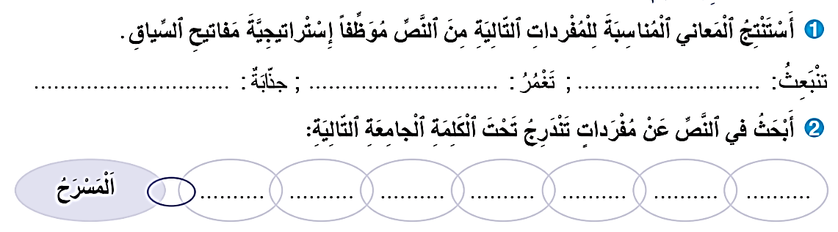
نصحح الان. من يجيب عن أسئلة المعجم؟ هل أنتم متفقون؟
اختــتام الحــصة
القراءة الإثرائية
مراجعة وتوليف
افتتاح الحصة

Slide 24
إليكم نموذج للتصحيح . صححوا
اختــتام الحــصة
القراءة الإثرائية
مراجعة وتوليف
افتتاح الحصة
جَميلَةٌ أَوْ مُلْفِتَةٌ للنَّظرِ
تَمْلَأُ أَوْ تُضيءُ؛
تَصْدُرُ أَوْ تَخْرُجُ؛
اَلْمُتَفَرِّجونَ
اَلْمُمَثلِّونَ
اَلْمَشاهِدُ
اَلسِّتارَةُ
اَلْعَرْضُ
اَلْأدْوارُ
اَلْخَشَبَةُ

Slide 25
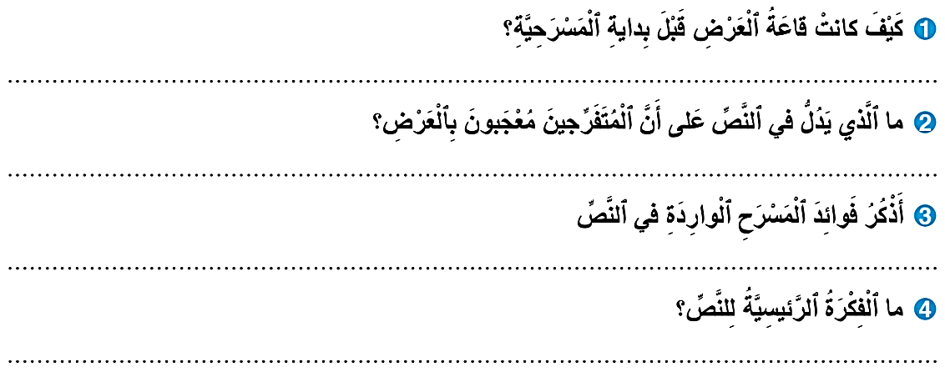
نواصل تصحيح أسئلة الفهم من يقرأ جوابه؟ هل أنتم متفقون؟ أين ورد الجواب في النص؟
اختــتام الحــصة
القراءة الإثرائية
مراجعة وتوليف
افتتاح الحصة

Slide 26
إليكم نموذجا للتصحيح . صححوا
اختــتام الحــصة
القراءة الإثرائية
مراجعة وتوليف
افتتاح الحصة
تَعالي ﭐلتَّصْفيقاتِ دَليلٌ عَلى إِعْجابِ ﭐلْمُتَفَرِّجينَ بِـﭐلْعَرْضِ.
مَصْدَرٌ لِلتَّرْفِيهِ - وَسيلَةٌ فَنِّيَّةٌ لِلتَّعْبيرِ عَنِ ﭐلثَّقافَةِ وﭐلتُّراثِ وَﭐلْقِيَمِ.
اَلْمَسْرَحُ وَسيلَةٌ تَرْفيهِيَّةٌ وَتَثْقيفِيَّةٌ تَجْمَعُ بَيْنَ ﭐلْمُتْعَةِ وَﭐلْفائِدَةِ.

Slide 27
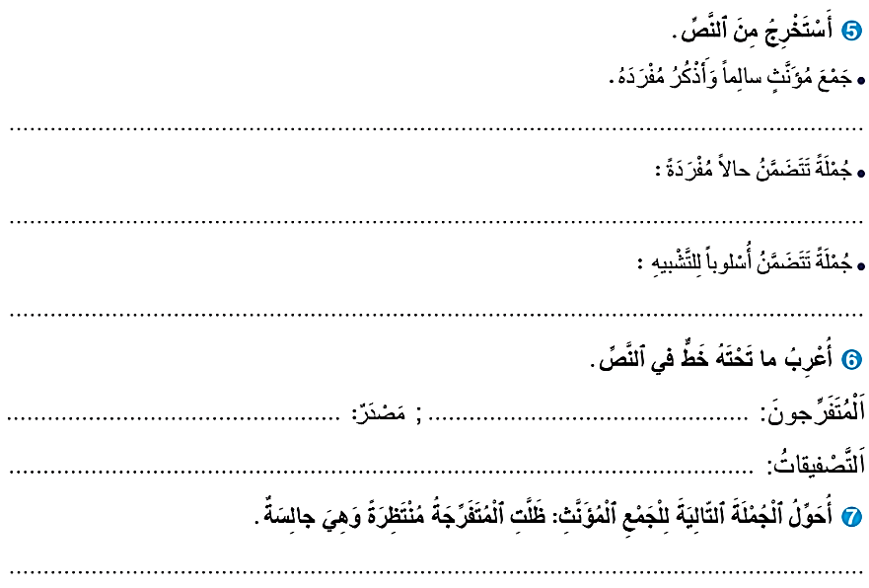
دائما على كراساتكم الصفحة 51. أنجزوا الأنشطة التالية
اختــتام الحــصة
القراءة الإثرائية
مراجعة وتوليف
افتتاح الحصة

Slide 28
سأمر بيم الصفوف لمساعدتكم.
اختــتام الحــصة
القراءة الإثرائية
مراجعة وتوليف
افتتاح الحصة

Slide 29
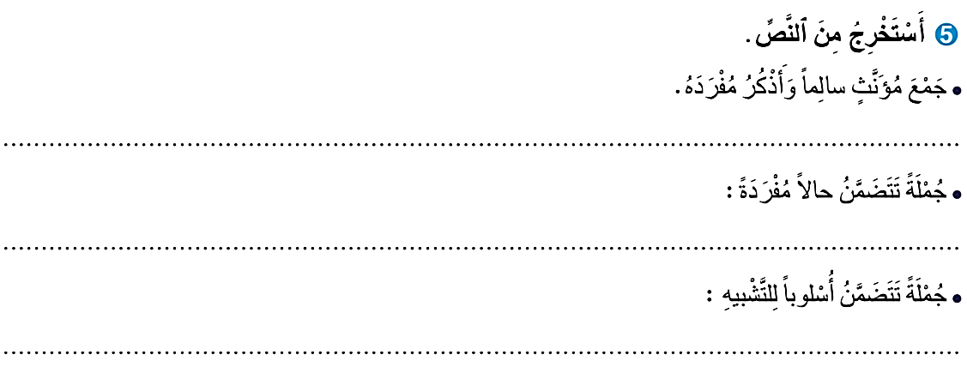
من يقدم لنا جوابه عن السؤال الخامس.
اختــتام الحــصة
القراءة الإثرائية
مراجعة وتوليف
افتتاح الحصة

Slide 30
صححوا.
اختــتام الحــصة
القراءة الإثرائية
مراجعة وتوليف
افتتاح الحصة
اَلْمُمَثِّلاتُ.
ظهَرَ ﭐلْمُمَثّلونَ وَﭐلْمُمَثِّلاتُ عَلى خَشَبَةِ ﭐلْمَسْرَحِ فَرحينَ.
تَغْمُرُ ﭐلْأَضْواءُ ﭐلْقاعَةَ كَـﭐلشَّمْسِ في مُنْتَصَفِ ﭐلنَّهارِ.

Slide 31
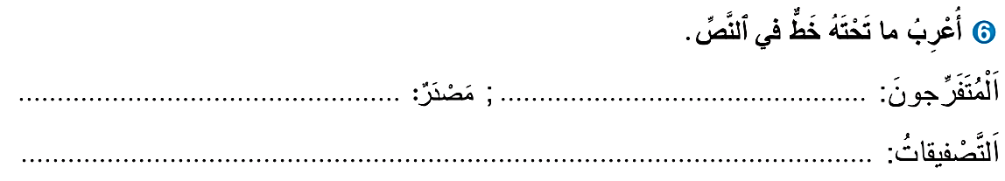
من يقدم لنا جوابه عن السؤال السادس.
اختــتام الحــصة
القراءة الإثرائية
مراجعة وتوليف
افتتاح الحصة

Slide 32
صححوا.
اختــتام الحــصة
القراءة الإثرائية
مراجعة وتوليف
افتتاح الحصة
اَلْمُتَفَرِّجُونَ: اِسْمُ ظلَّ مَرْفوعٌ وعَلامَةُ رفعِهِ ﭐلْواوُ لأنَّهُ جَمْعُ مذكّرٍ سالمٌ.
مَصْدَرٌ: خَبرُ إِنَّ مرفوعٌ وَعَلامةُ رفْعِهِ ﭐلضَّمَّةُ ﭐلظّاهِرَةُ.
اَلتَّصْفيقاتُ: فاعلٌِ مَرْفوعٌ، وَعَلامَةُ رَفْعِه ﭐلضَّمَّةُ ﭐلظّاهِرَةُ.

Slide 33
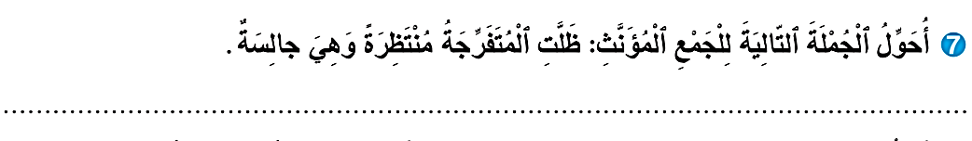
من يقدم لنا جوابه عن السؤال السابع.
اختــتام الحــصة
القراءة الإثرائية
مراجعة وتوليف
افتتاح الحصة

Slide 34
صححوا.
اختــتام الحــصة
القراءة الإثرائية
مراجعة وتوليف
افتتاح الحصة
ظَلَّتِ ﭐلْمُتَفَرِّجاتُ مُنْتَظِراتٍ وَهُنَّ جالِساتٌ.

Slide 35
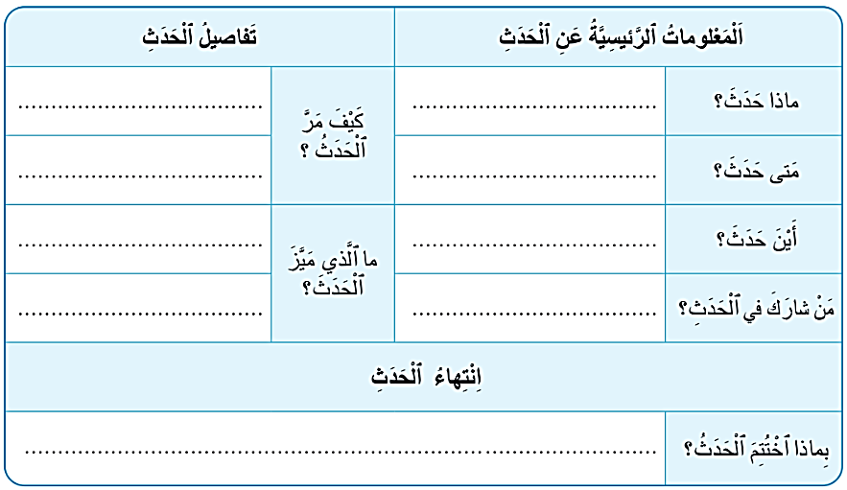
الان. انجزوا النشاط الأخير.
اختــتام الحــصة
القراءة الإثرائية
مراجعة وتوليف
افتتاح الحصة

Slide 36
سأمر بين الصفوف لمساعدتكم.
اختــتام الحــصة
القراءة الإثرائية
مراجعة وتوليف
افتتاح الحصة

Slide 37
يتم انتداب بعض المتعلمين لقراءة أجوبتهم.
اختــتام الحــصة
القراءة الإثرائية
مراجعة وتوليف
افتتاح الحصة

Slide 38
يتم انتداب بعض المتعلمين لقراءة أجوبتهم.
اختــتام الحــصة
القراءة الإثرائية
مراجعة وتوليف
افتتاح الحصة

Slide 39
ورشة القراءة – القراءة الاثرائية
القراءة الإثرائية – الحصة 3
الفنون تتحاور – الحصة 3

Slide 40

سنواصل خلال هذه الحصة التدرب على مسرحية " الفنون تتحاور"
اختــتام الحــصة
القراءة الإثرائية
مراجعة وتوليف
افتتاح الحصة

Slide 41
من منكم يذكرنا بشخصيات المسرحية ؟
اختــتام الحــصة
القراءة الإثرائية
مراجعة وتوليف
افتتاح الحصة

Slide 42
ما الشخصية التي سيلعبها كل منكم؟
اختــتام الحــصة
القراءة الإثرائية
مراجعة وتوليف
افتتاح الحصة
اَلْموسيقى
اَلرَّسْمُ
اَلْمَسْرَحُ
اَلشِّعْرُ
اَلْخَطُّ ٱلْعَرَبِيُّ
اَلرَّقْصُ ٱلشَّعْبِيُّ
صانِعُ ٱلْفَخّارِ
مُقَدِّمُ ٱلْمَسْرَحِيَّةِ

Slide 43

من يذكرنا بأحداث المشهد الأول : التعارف؟
اختــتام الحــصة
القراءة الإثرائية
مراجعة وتوليف
افتتاح الحصة

Slide 44

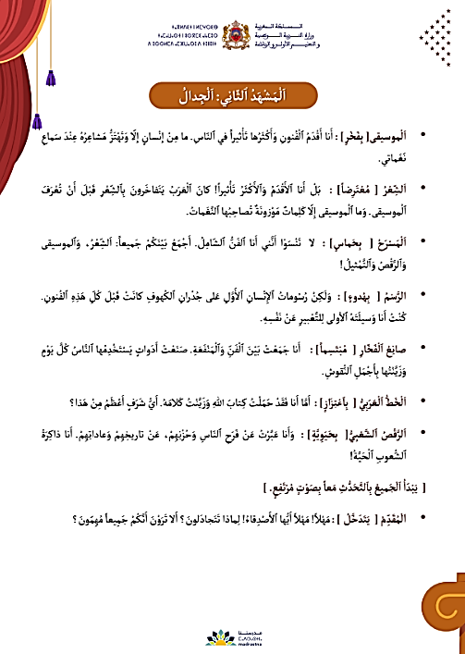
سنتدرب اليوم على المشهد الثاني و الثالث . ستقوم كل مجموعة إلى السبورة للعب الأدوار.
اختــتام الحــصة
القراءة الإثرائية
مراجعة وتوليف
افتتاح الحصة

Slide 45
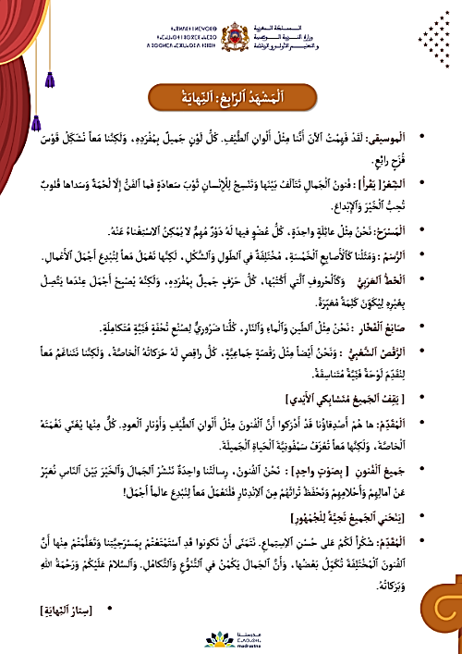
في بيوتكم تدربوا على أدواركم في المشهد الأخير. كل منكم يحفظ حواره و يركز على الأداء الجميل و المعبر.
اختــتام الحــصة
القراءة الإثرائية
مراجعة وتوليف
افتتاح الحصة

Slide 46
اختتام الحصة
اختتام الحصة

Slide 47


الفائزون بنجمة السلوك الجيد هم : ............................................
اختــتام الحــصة
ورشة الكتابة
ورشة القراءة
افتتاح الحصة

Slide 48

إلى اللقاء في الحصة المقبلة
اختــتام الحــصة
ورشة القراءة 2
ورشة القراءة 1
افتتاح الحصة

Slide 49

بناء على إنجازات المتعلمين خلال الممارسة المستقلة
ما تقديرك لنسبة التحكم في هدف الدرس؟
تسجل النسبة على صفحة اليوم من مذكرة الأستاذ.

